Slide 1

سامانه جامع پهنه بندی و مدیریت داده های کشاورزی
ویژه مدیریت سامانه
تهیه و تنظیم
مرکز فناوری اطلاعات و ارتباطات وزارت جهاد کشاورزی

Slide 2


جهت ورود به سامانه جامع پهنه بندی و مدیریت داده های کشاورزی
از مرورگر ها گوگل کروم و فایرفاکس استفاده نمایید
http://10.7.234.126
آدرس سامانه

Slide 3
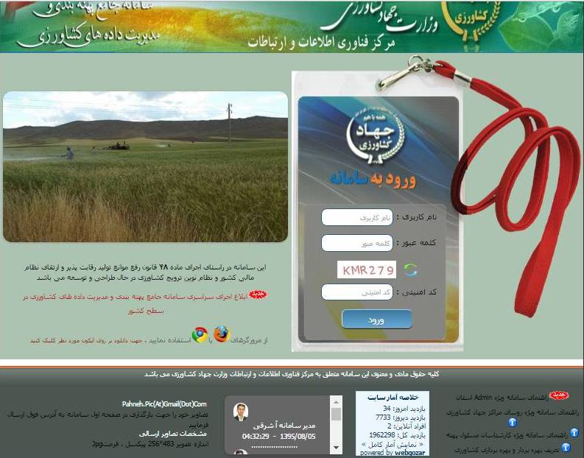

Slide 4
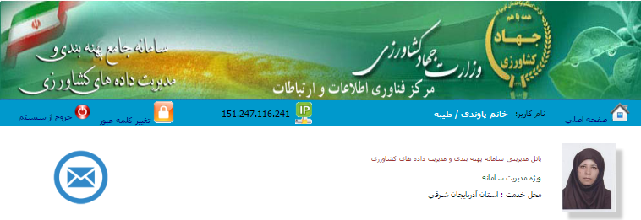


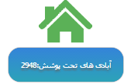
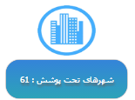
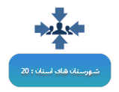
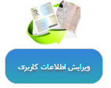


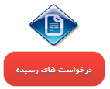

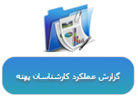
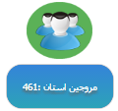
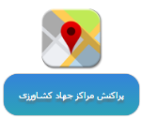

Slide 5
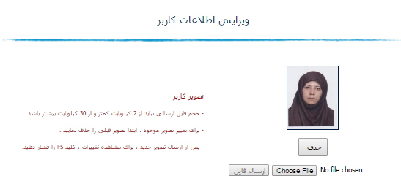
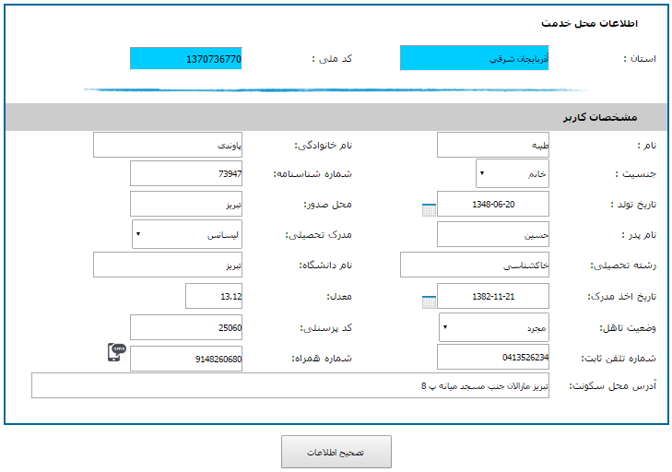

Slide 6
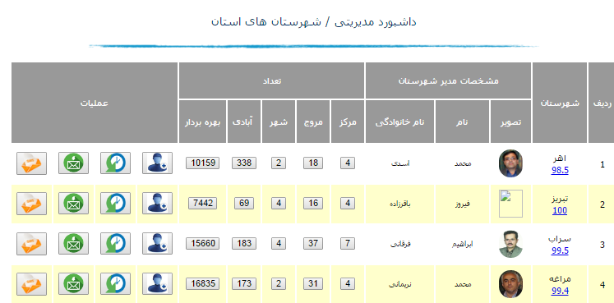
جهت مشاهده اطلاعات لیست مراکز جهاد کشاورزی،مروجین، آبادی ، شهر و بهره بردارن شهرستان مربوطه
مشاهده اطلاعات تکمیلی مروج
مشاهده عملکرد مروج در سامانه
ارسال پیام خصوصی
ارسال پیامک

Slide 7
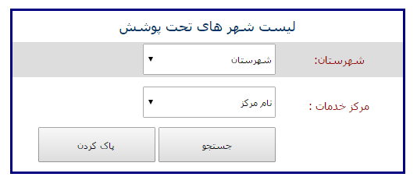
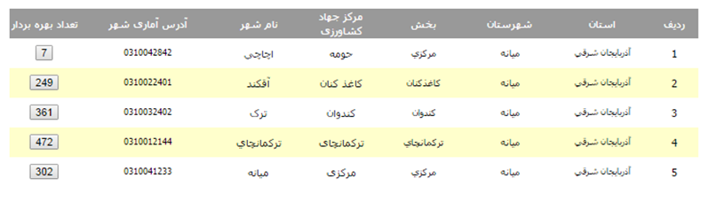
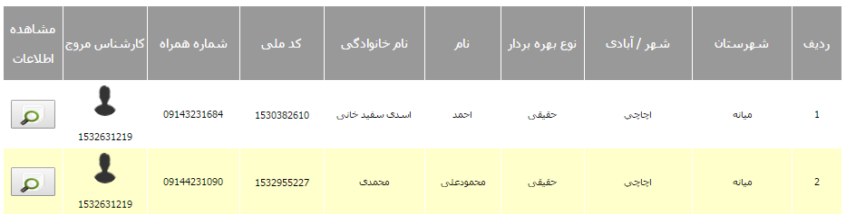
مشاهده لیست بهره یرداران
مشاهده و ویرایش اطلاعات بهره یرداران

Slide 8
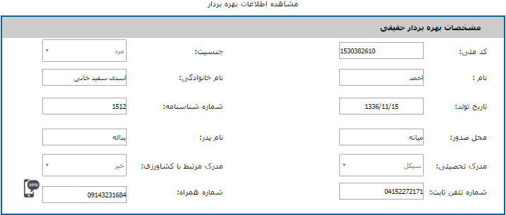
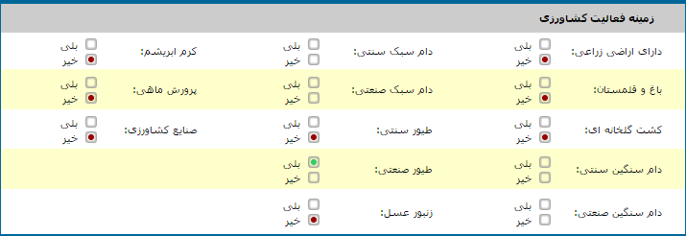


Slide 9
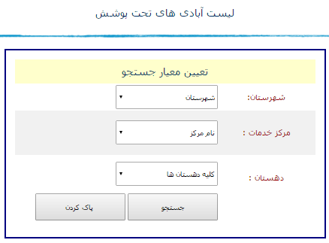
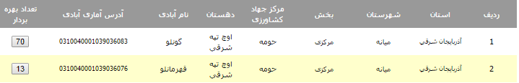
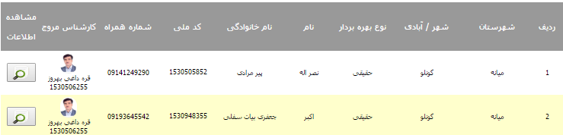

Slide 12
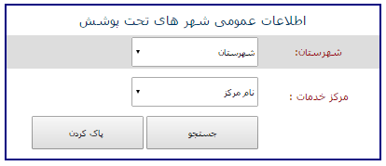
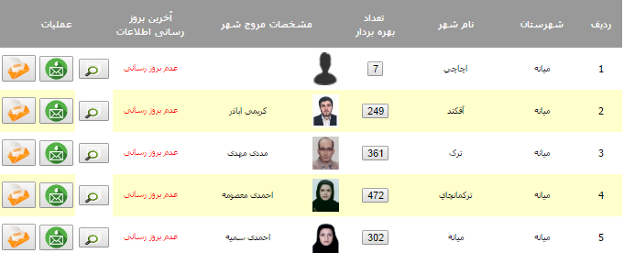
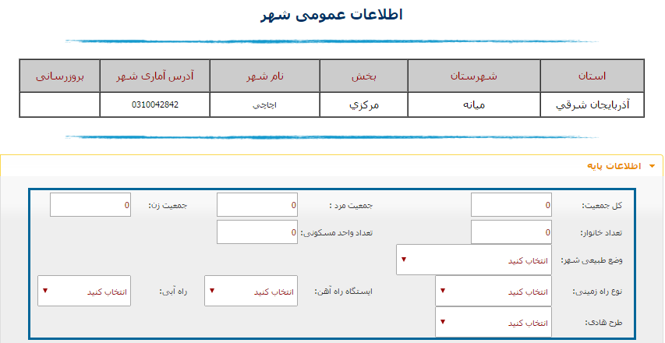
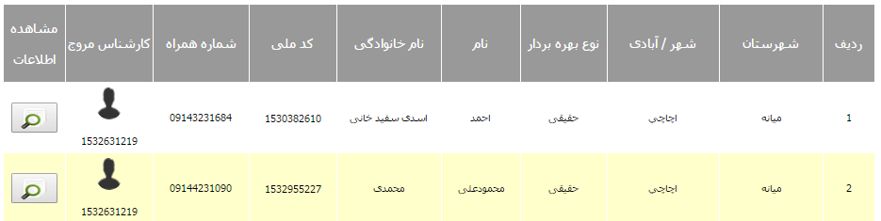

Slide 13
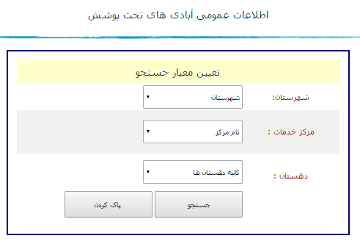
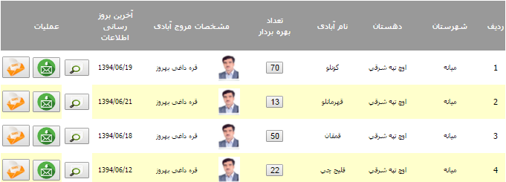
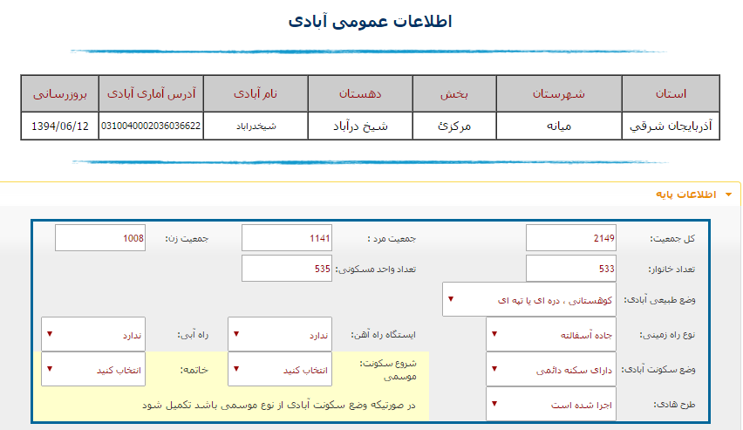
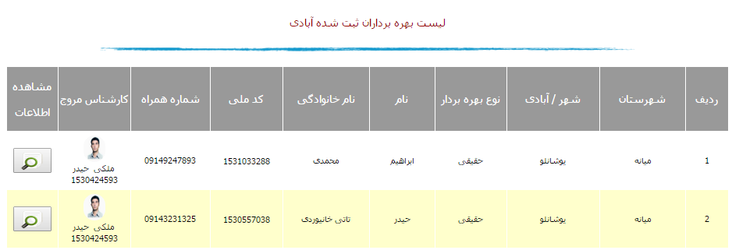

Slide 14






Slide 15
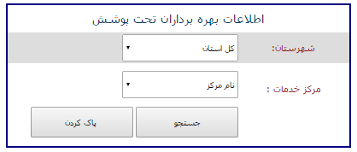


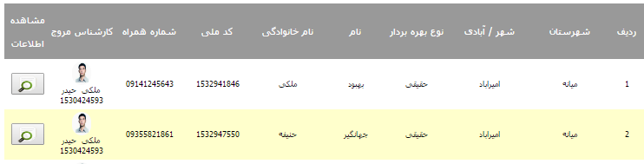
مشاهده اطلاعات بهره بردار

Slide 17
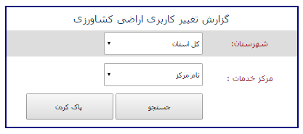



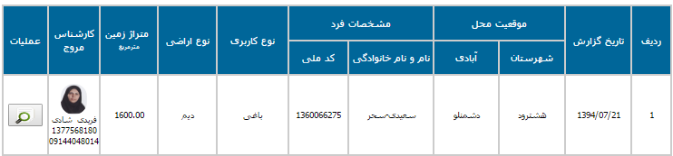

Slide 18
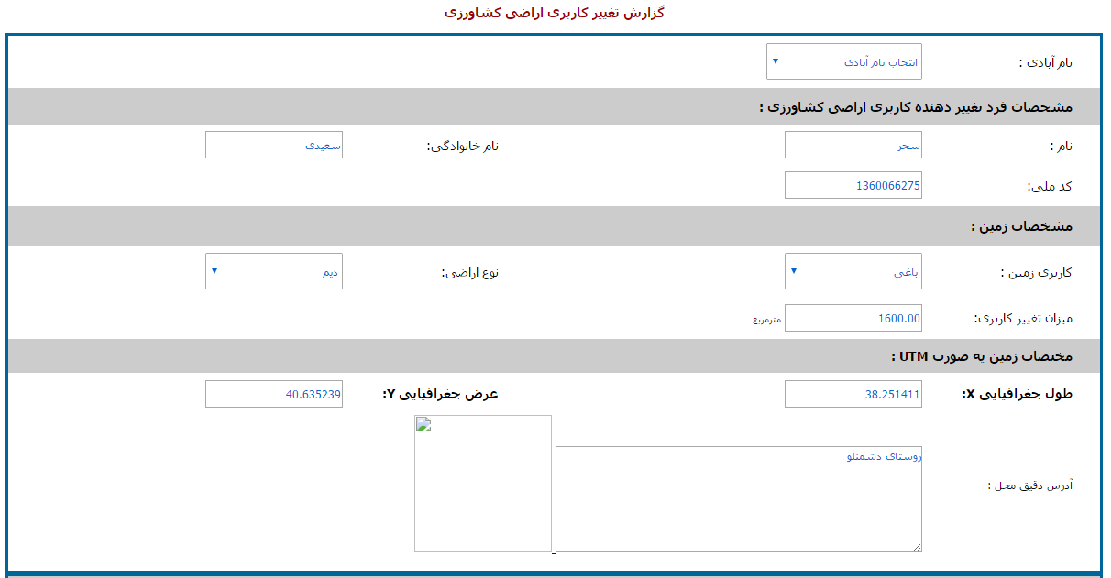
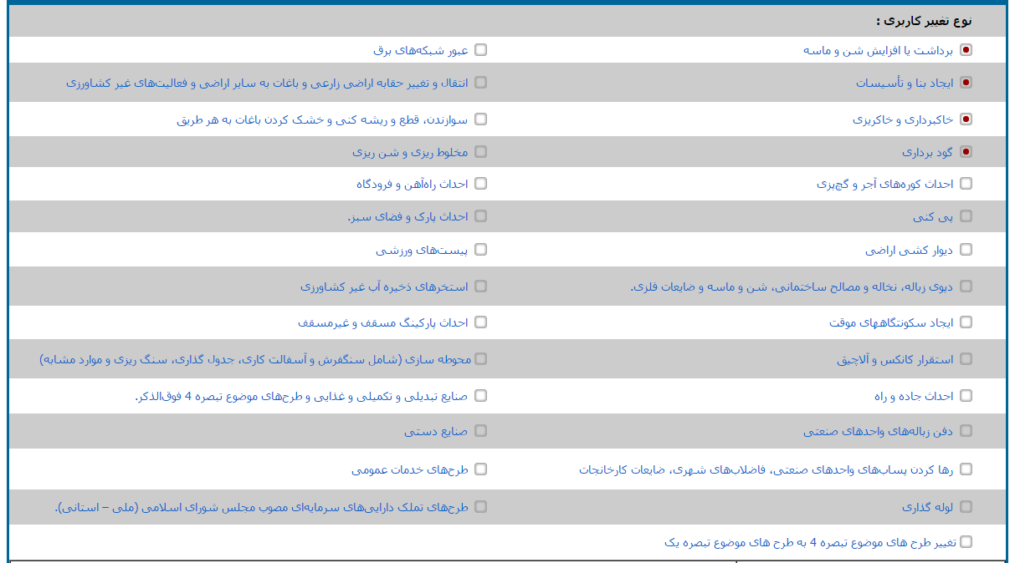
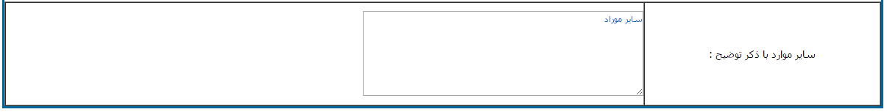


Slide 19


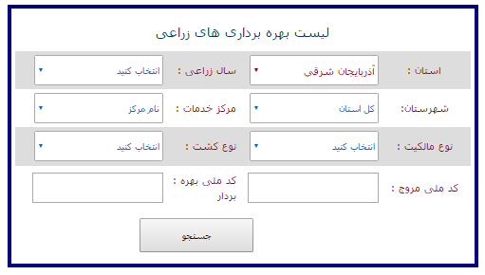

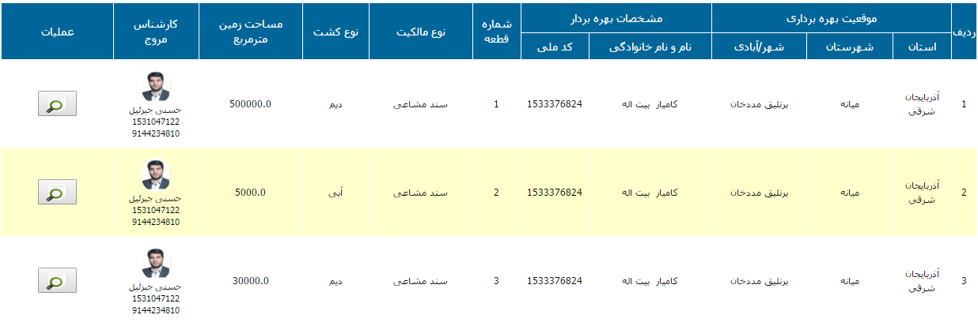

Slide 20
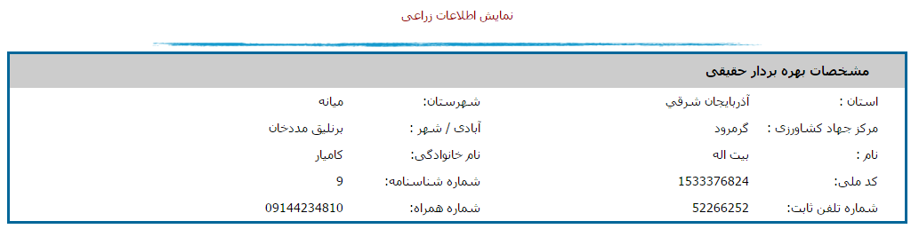
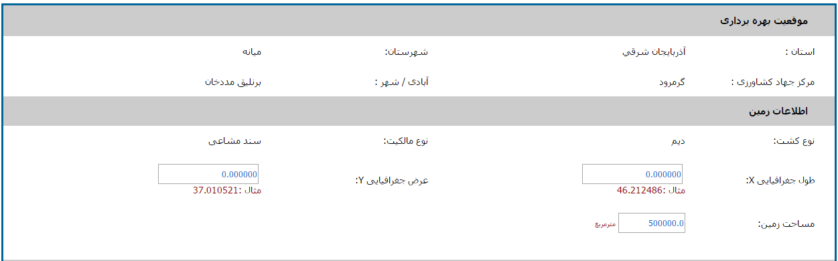
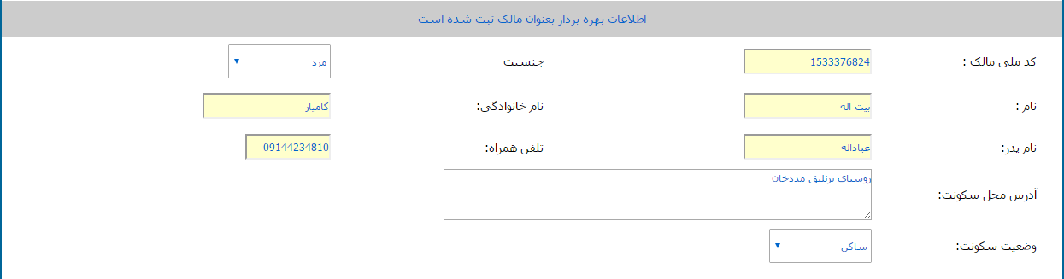
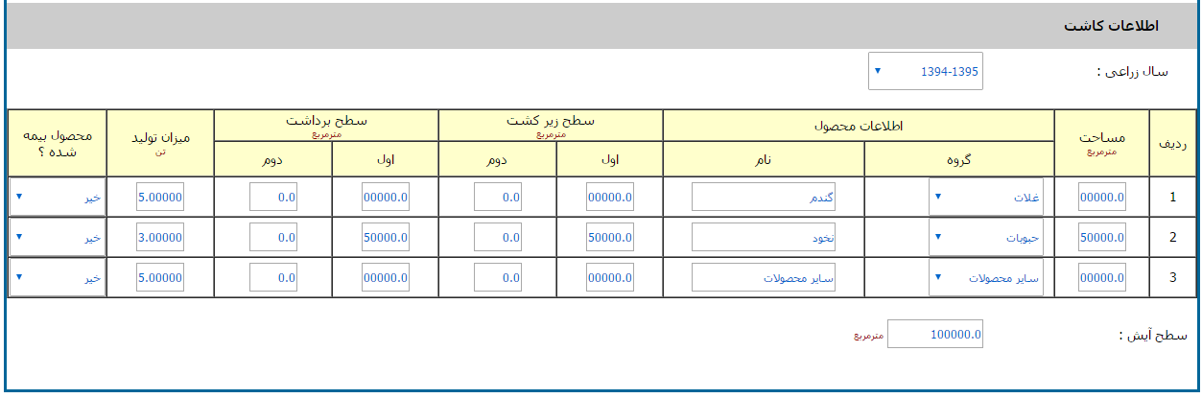


Slide 21
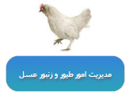
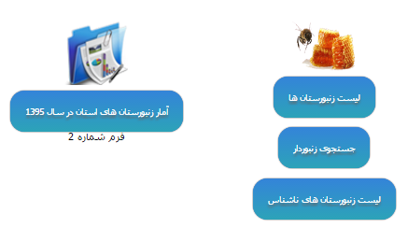

Slide 22
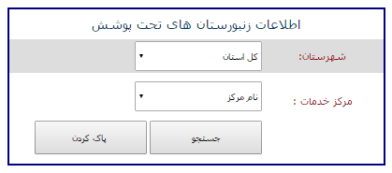


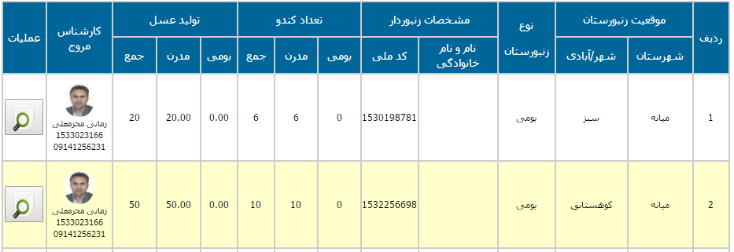
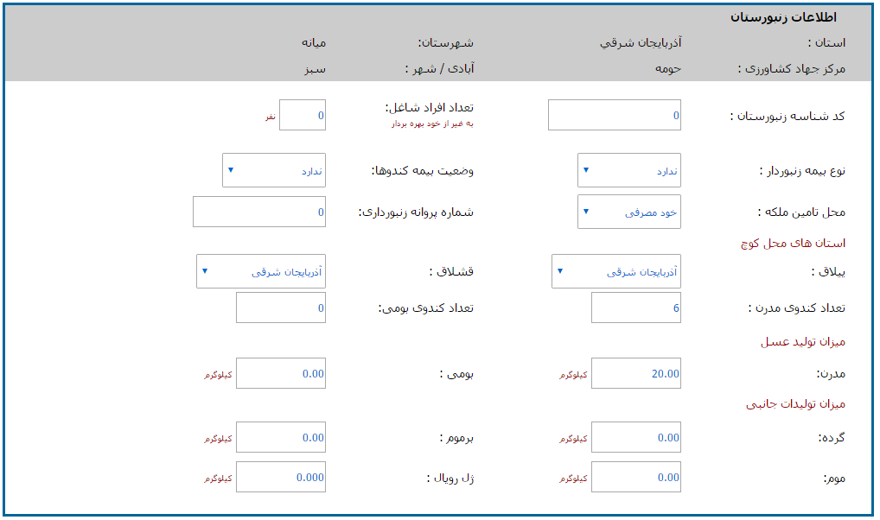

Slide 23
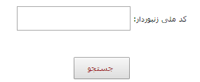

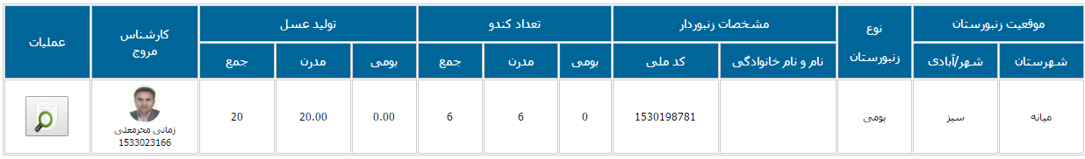
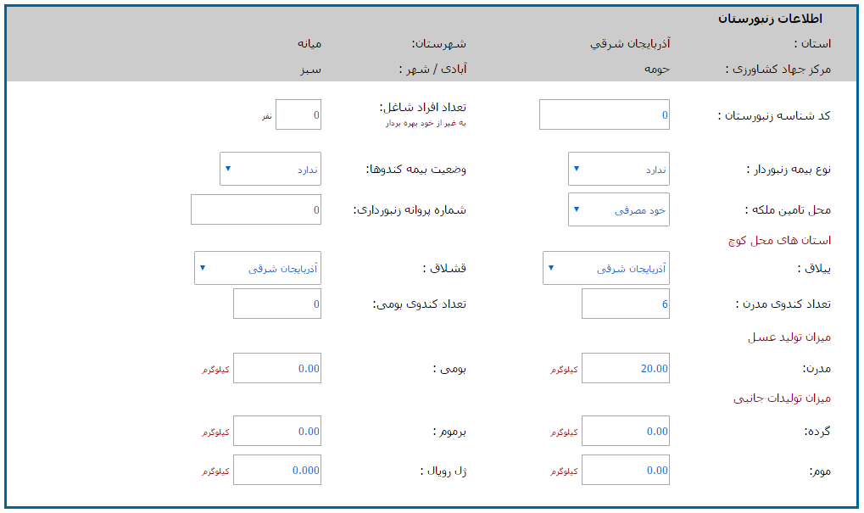

Slide 24






Slide 25



مشاهده اخرین وضعیت تایید اطلاعات به تفکیک مرکز
اطلاعات سرشماری زنبورستان های مرکز تایید شده

Slide 26


مشاهده اطلاعات مروجین مرکز
مشاهده اطلاعات مروجین مرکز

Slide 27


مشاهده عملکرد مروج در سامانه
مشاهده اطلاعات تکمیلی مروج
ارسال پیام خصوصی
ارسال پیام خصوصی

Slide 28


ارسال پیام خصوصی
ارسال پیامک

Slide 30




نام خانوادگی و نام مورد نظر را وارد نمایید

Slide 32

درخواست های در دست اقدام
درخواست های تایید شده
درخواست های رد شده

Slide 33


Slide 34


Slide 35
با تشکر از حسن توجه شما

